Slide 1


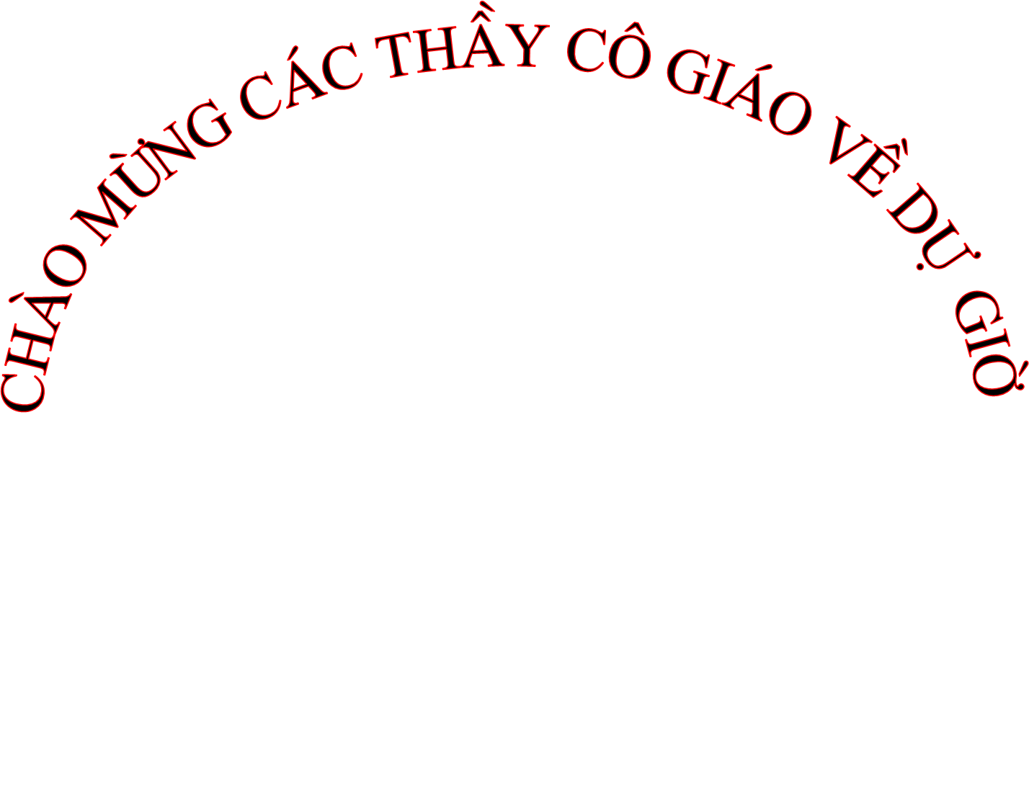
TRƯỜNG TIỂU HỌC HOÀ NGHĨA
Tiếng Việt
LUYỆN TẬP: MỞ RỘNG VỐN TỪ VỀ VẬT NUÔI
CÂU NÊU ĐẶC ĐIỂM CỦA CÁC LOÀI VẬT
GV: Trần Thị Huệ

Slide 2







Slide 3
Câu hỏi số 1: Kể tên 3 loài vật sống trong rừng gồm 2 tiếng.
Đáp án: hà mã, bò rừng, sư tử,…

Slide 4
Câu hỏi số 2: Kể tên 3 loài vật sống trong rừng chỉ có 1 tiếng.
Đáp án: nai, báo, hổ,…

Slide 5
Câu hỏi số 3: Nêu 3 từ chỉ hoạt động của các con vật sống trong rừng.
Đáp án: chạy, leo trèo, xòe đuôi, huơ vòi,…

Slide 6

Bạn đã nhận được một phần quà từ cô giáo.

Slide 7
Câu hỏi số 4: Đặt một câu nêu hoạt động của một con vật sống trong rừng.
Những chú công xòe đuôi rất đẹp.
…

Slide 8



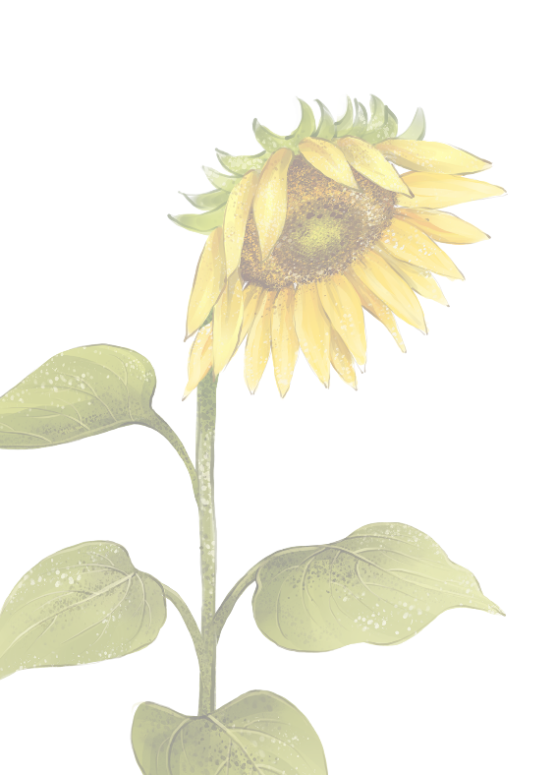
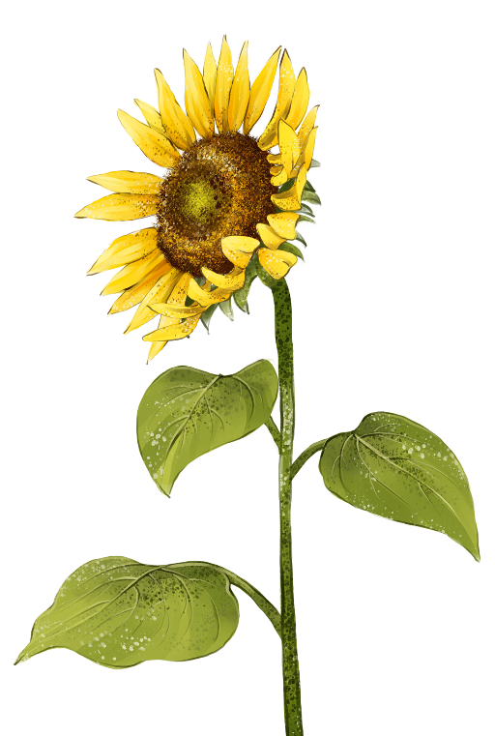
TIẾNG VIỆT
Mở rộng vốn từ về vật nuôi;
Câu nêu đặc điểm của các loài vật.

Slide 9

1. Xếp từ vào nhóm thích hợp
Từ chỉ con vật
Từ chỉ bộ phận con vật
đầu
dê
cổ
bò
chân
lợn
đuôi
cánh
mắt
mỏ
gà
vịt

Slide 10
1. Xếp từ vào nhóm thích hợp
Từ chỉ con vật
Từ chỉ bộ phận con vật
lợn
đầu
dê
đuôi
cổ
bò
mắt
chân
mỏ
gà
vịt
cánh

Slide 11
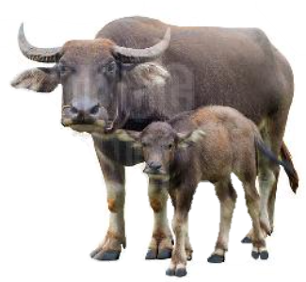
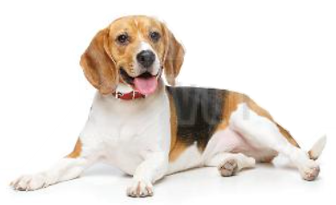
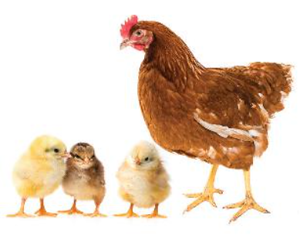
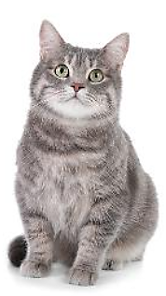
2. Tìm từ ngữ chỉ đặc điểm (bộ lông, đôi mắt, cặp sừng,…) của từng con vật trong hình.

Slide 12
2. Tìm từ ngữ chỉ đặc điểm (bộ lông, đôi mắt, cặp sừng,…) của từng con vật trong hình.
Mắt
Đen, tròn, tinh tường, long lanh....
Tai
To, cụp, mỏng, thính, vểnh lên, nhọn, hình tam giác....
Đuôi
Dài, nhỏ, cong, ngắn, uốn cong...

Slide 13
Thảo luận nhóm đôi
Tìm từ ngữ chỉ đặc điểm (bộ lông, đôi mắt, cặp sừng,…) của từng con vật trong hình.
Thời gian: 3 phút

Slide 14



ĐỐ BẠN

Slide 15
2. Tìm từ ngữ chỉ đặc điểm (bộ lông, đôi mắt, cặp sừng,…) của từng con vật trong hình.
Sừng
to, nhọn
tai
to, dài
lông
xám, cứng
chân
to, chắc khoẻ

Slide 16
2. Tìm từ ngữ chỉ đặc điểm (bộ lông, đôi mắt, cặp sừng,…) của từng con vật trong hình.
mắt
tròn, nhỏ
lông
vàng, mượt
mỏ
cứng, nhọn
mào
đỏ, như hoa mào gà
chân
nhỏ, màu vàng

Slide 17
2. Tìm từ ngữ chỉ đặc điểm (bộ lông, đôi mắt, cặp sừng,…) của từng con vật trong hình.
tai
vểnh, nhỏ
mắt
sáng, tròn như hòn bi ve
ria
ria cứng
lông
xám trắng, mềm mượt
chân
mềm mại

Slide 18
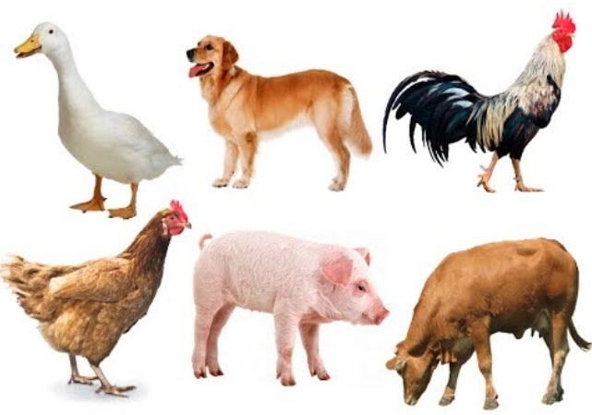
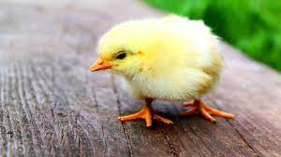
3. Đặt câu về một bộ phận của con vật nuôi trong nhà
M: Lông gà con vàng óng.

Slide 19


Hôm nay chúng ta học những nội dung gì?
Mở rộng vốn từ
về vật nuôi
Câu nêu đặc điểm
của các loài vật

